Slide 1
HIDROCARBONETOS

Slide 2
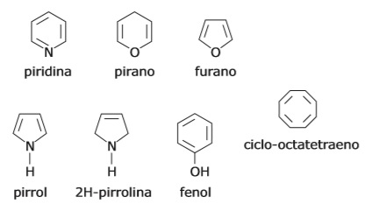
Compostos Orgânicos

Slide 3
Hidrocarbonetos
Formados Exclusivamente por C e H.
Obedecem a formula geral $C_{y}H_{x}$.
Englobam o petróleo e gás natural.
Ex.

Slide 4
Alcanos (ou hidrocarbonetos parafínicos) são hidrocarbonetos acíclicos e saturados, isto é, que têm cadeias abertas e apresentam apenas ligações simples entre seus carbonos.

Slide 5
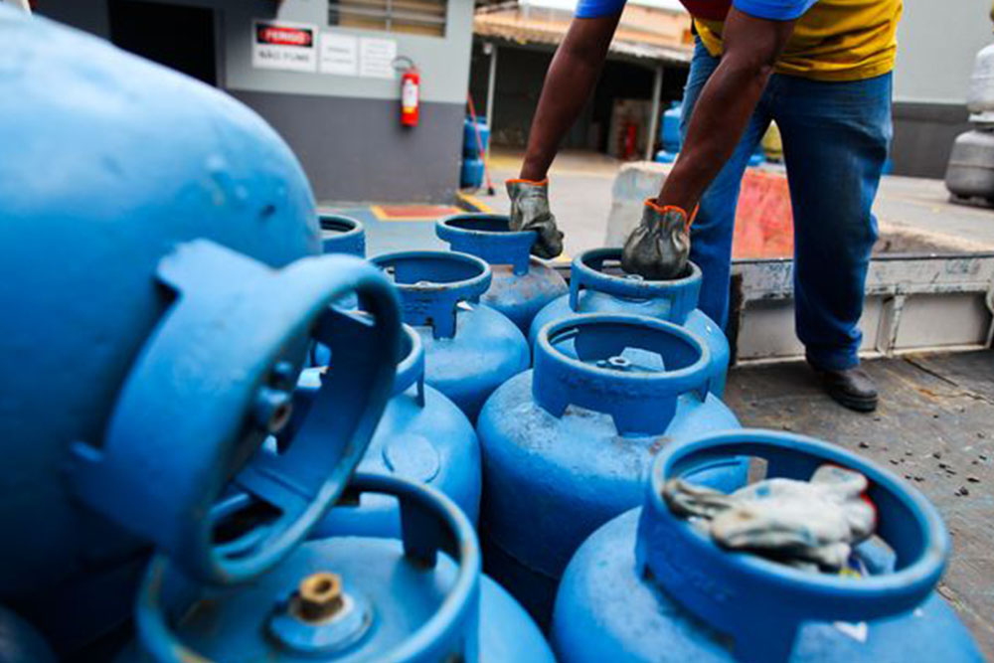
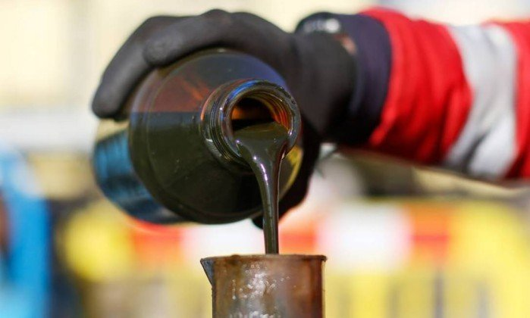
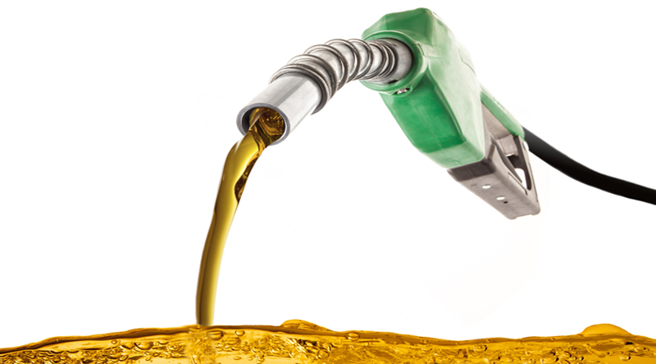

Slide 6
Classificação
x
Ramificados
Não ramificados

Slide 7
Sem Ramificação
é caracterizada pela terminação ANO.
Até quatro carbonos possuem nomes especiais.

Slide 8
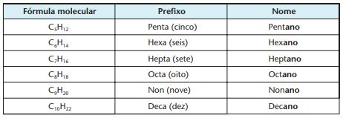
Cadeias com mais de 4 carbonos
Adiciona-se o pré-fixo da quantidade de carbonos.

Slide 9
Alcanos Ramificados
Quando o alcano tem cadeia ramificada, devemos citar, além do nome da cadeia, o das ramificações.
Notes:
As ramificações mais simples são os grupos derivados dos próprios alcanos, pela “retirada” de apenas um átomo de hidrogênio. Seus nomes derivam do alcano correspondente

Slide 10
Outras ramificações
A IUPAC considera também os seguintes grupos, cujos nomes foram consagrados pelo uso:

Slide 11
Exemplos
Nome: Metil-Propano

Slide 12
Exemplos
Em moléculas maiores, deve-se considerar como cadeia principal a cadeia carbônica mais longa, e esta deve ser numerada para indicar a posição de cada ramificação

Slide 13
Exemplos
A numeração da cadeia principal deve ser feita de tal modo que as ramificações recebam os menores números possíveis (regra dos menores números).
Nome: 3-metil-heptano.

Slide 14
Exemplos
Havendo duas (ou mais) ramificações iguais, usamos os prefixos di, tri, tetra etc. para indicar a quantidade dessas ramificações.

Slide 15
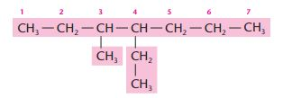
Exemplos
Havendo ramificações diferentes, elas serão citadas em ordem alfabética
Nome: 4-etil-3-metil-heptano

Slide 16
Exemplos
Um dos principais cuidados na nomenclatura IUPAC é considerar sempre como cadeia principal a mais longa. Compare as duas situações do exemplo abaixo:

Slide 17
Exemplos
Na eventualidade de termos duas (ou mais) cadeias de mesmo comprimento, devemos escolher como principal a cadeia mais ramificada.

Slide 18
ALCENOS

Slide 19
Alcenos (também chamados alquenos, olefinas ou hidrocarbonetos etilênicos) são hidrocarbonetos acíclicos contendo uma única ligação dupla em sua cadeia carbônica..

Slide 20
Nomeclatura
Segundo a IUPAC, a nomenclatura dos alcenos é semelhante à dos alcanos, bastando trocar-se a terminação ANO pela terminação ENO.

Slide 21
Cadeias longas
Para cadeias maiores torna-se necessário citar a posição da ligação dupla (lembre-se que a ligação dupla é sempre o “local” mais importante na estrutura de um alceno)

Slide 22
Exemplos
As regras da IUPAC mandam indicar a posição da ligação dupla por meio de um número

Slide 23
Alcenos ramificados
A cadeia principal é a mais longa que contém a ligação dupla.
A numeração da cadeia principal é sempre feita a partir da extremidade mais próxima da ligação dupla, independentemente das ramificações presentes na cadeia. No nome do alceno, a posição da dupla é dada pelo número do primeiro carbono da dupla. Esse número é escrito antes da terminação ENO.

Slide 24
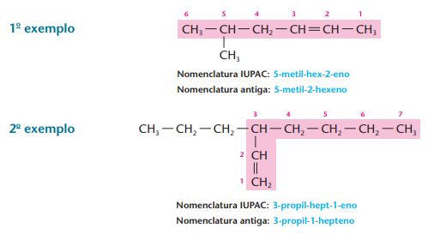
Exemplos

Slide 25
Exemplos

Slide 26
ALCiNOS

Slide 27
Alcinos (ou alquinos ou hidrocarbonetos acetilênicos) são hidrocarbonetos acíclicos contendo uma única ligação tripla em sua cadeia carbônica.

Slide 28
Nomeclatura
A nomenclatura IUPAC atribui aos alcinos a terminação INO.

Slide 29
Nos alcinos mais complexos, a nomenclatura IUPAC é feita de modo semelhante à dos alcenos. Aqui, também, a cadeia principal é a mais longa que contém a ligação tripla; e a numeração é feita a partir da extremidade mais próxima da ligação tripla.

Slide 30
Exemplos

Slide 31
Exemplos

Slide 32
CICLANOS

Slide 33
Nomenclatura dos ciclanos
As regras da IUPAC atribuem aos ciclanos o prefixo CICLO e a terminação ANO.

Slide 34
Outros casos

Slide 35
HIDROCARBONETOS AROMÁTICOS

Slide 36
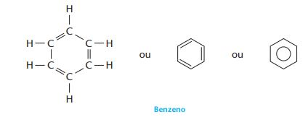
Definição
Hidrocarbonetos aromáticos são os que possuem um ou mais anéis benzênicos (ou aromáticos) em sua molécula.

Slide 37
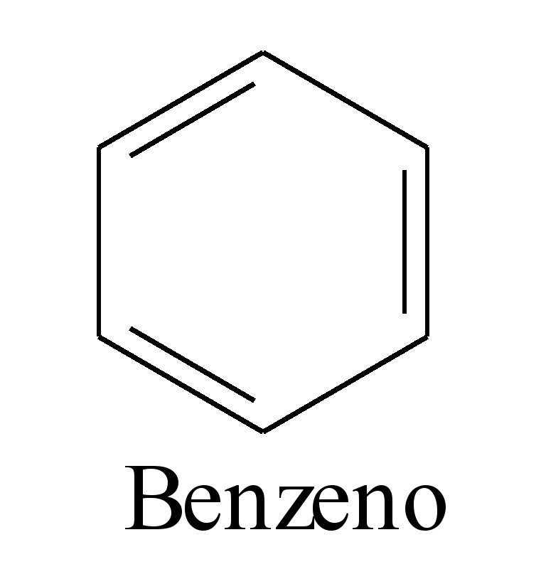
Nomeclatura
A IUPAC consagrou o nome benzeno para o hidrocarboneto aromático mais simples, ou C6H6.

Slide 38
Nomeclatura
Seus nomes são formados pela palavra benzeno, precedida pelos nomes das ramificações; a numeração dos carbonos do anel deve partir da ramificação mais simples e prosseguir no sentido que resulte os menores números possíveis

Slide 39
Exemplos

Slide 40
Onde encontro Hidrocarbonetos?
Petróleo e Seus Derivados

Slide 41
Petróleo
Recurso não-renovável.
Acredita-se que 50% das jazidas mundiais de petróleo estejam sob o mar

Slide 42
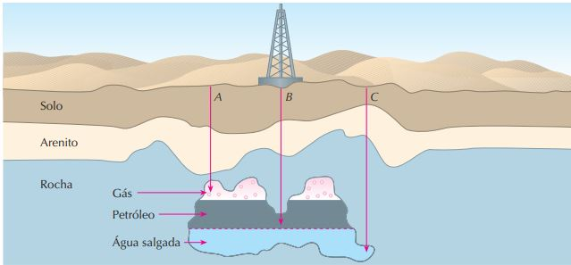
Esquema de uma Jazida

Slide 43
Transporte
Através de Oleodutos e Superpetroleiros.
Alto risco de desastres ecolôlogicos.

Slide 44
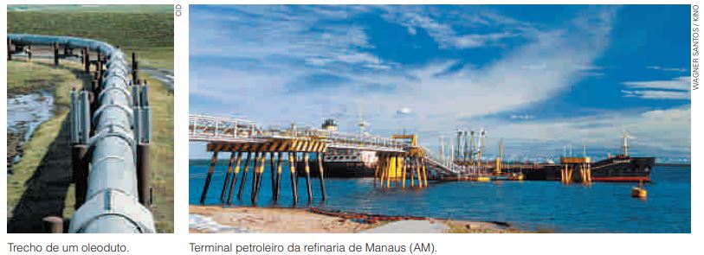
Transporte

Slide 45
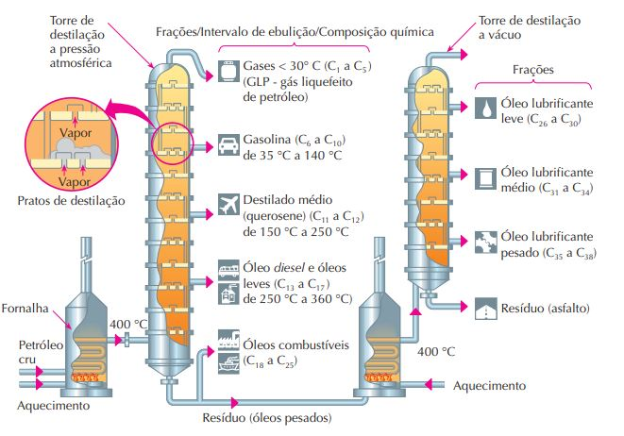
Refino do petróleo

Slide 46
650 bihões de $m^{3}$
100%
Gás Natural
De reservas no Brasil
And a lot of users
Total success!

Slide 47
Gás Natural
Para suprir a necessidade o Brasil importa de gás natural da Bolívia.

Slide 48
Metano
O metano (${CH}_{4}$) é um gás incolor, inodoro e muito inflamável.

Slide 49
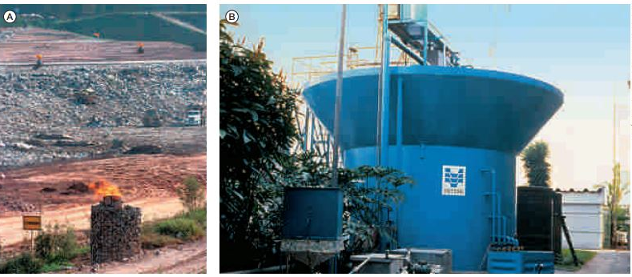

Slide 50
67 dias
PARA O ENEM

